Slide 1
食物アレルギーによる アナフィラキシーと その対応
本スライドは、以下の方々を対象とした講習会でのみ
利用が可能です。
医療関係者/患者さんやそのご家族/救急救命士 /小学校、中学校、高等学校、中等教育学校、特別支援学校および幼稚園などの教職員 / 保育所における保育士
参考資料・コピー厳禁
EPN32D006B
2013年4月作成

Slide 2
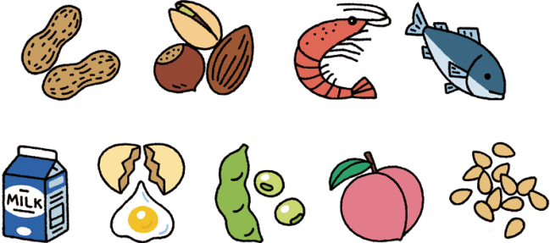
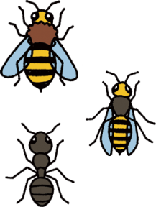
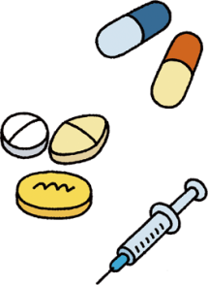
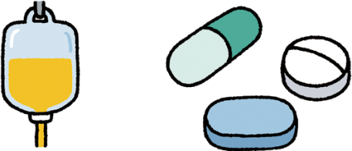
アナフィラキシーの主なリスク因子として、 食物、昆虫の毒液、薬剤があげられます
アナフィラキシーの主なリスク因子
免疫機能に関連するリスク因子（IgE依存性）
職業上の
アレルゲン
食物
毒液
薬剤
ラテックス
免疫機能に関連しないリスク因子（肥満細胞を直接的に活性化）
物理的因子
（例：運動、低温、高温、日光）
薬剤
（例：オピオイド系麻薬）
アルコール
Simons, F. E. R. et al.：J Allergy Clin Immunol 127（3）：587, 2011より改変 ［L20120620023］

Slide 3
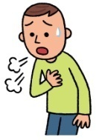
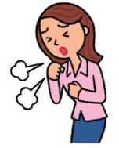
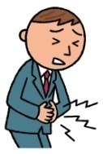
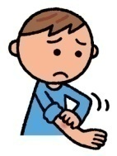
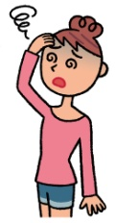
アナフィラキシーの症状はさまざまで、 呼吸困難や意識障害などに進展することがあります
アナフィラキシーの主な症状
 | 自覚症状 | 他覚症状
全身症状 | 不安感、無力感 | 冷汗
循環器 症状 | 動悸、 胸が苦しくなる | 血圧低下、脈拍が弱くなる、 チアノーゼ
呼吸器 症状 | 鼻がつまる、 喉や胸がしめつけられる | くしゃみ、咳発作、呼吸困難、 呼吸音がゼーゼー、 ヒューヒューとなる
消化器 症状 | 吐き気、腹痛、 口の中に異和感を感じる、 便意や尿意をもよおすお腹が ゴロゴロする | 嘔吐、下痢、糞便・尿失禁
粘膜・ 皮ふ症状 | 皮ふのかゆみ | 皮ふが白あるいは 赤くなる、じん麻疹、 まぶたの腫れ、口の中の腫れ
神経症状 | くちびるのしびれ感、 手足のしびれ感、耳鳴り、 めまい、目の前が暗くなる | けいれん、意識障害
冨岡 玖夫：アナフィラキシー, 臨床アレルギー学（宮本昭正監修）, 改訂第2版, p.274, 1998,
南江堂より許諾を得て改変し転載［L20120622191］

Slide 4
日本では、アナフィラキシーによる死亡が 毎年40～70例報告されています
日本におけるアナフィラキシーによる死亡者数
西暦（年） | 2006 | 2007 | 2008 | 2009 | 2010 | 2011
年間死亡者数（人） | 66 | 66 | 48 | 51 | 51 | 71
ハチ関係（人） | 20 | 19 | 15 | 13 | 20 | 16
食物（人） | 5 | 5 | 4 | 4 | 4 | 5
医薬品（人） | 34 | 29 | 19 | 26 | 21 | 32
血清（人） | 1 | 1 | 0 | 1 | 0 | 0
詳細不明（人） | 6 | 12 | 10 | 7 | 6 | 18
方法：「厚生労働省の人口動態統計（2006年～2011年）のデータを用いて、ICD-10*に準拠した「疾病、傷害及び死因分類」のうち、以下のアナフィラキシー発現に基づく死亡と考えられる死因 （スズメバチ・ジガバチ及びミツバチとの接触、有害食物反応によるアナフィラキシーショック、適正に投与された正しい薬物及び薬剤の有害作用によるアナフィラキシーショック、血清によるアナフィラキシーショック、アナフィラキシーショック・詳細不明）
* ICD：International Statistical Classification of Diseases and Related Health Problems（疾病及び関連保健問題の国際統計分類）、なお1995年より
ICD-10が人口動態統計に用いられている。
厚生労働省：平成18～23年 人口動態統計 『死亡数、性・死因（死因基本分類）別』より作図

Slide 5
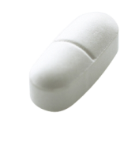
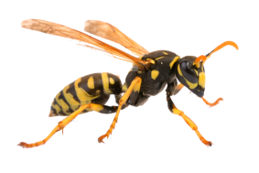
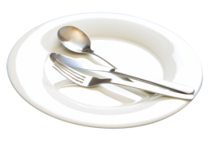
アナフィラキシー発現から心停止までの時間は、 薬剤では5分、蜂毒では15分、食物では30分と報告 されています
アレルゲンによる心停止発現までの時間（中央値）［海外データ］
アレルゲン
薬剤
（n=55）
蜂毒
（n=32）
食物
（n=37）
0
5
10
15
20
25
30
（分）
時間
【試験概要】
対象：英国立統計局（The Office for National Statistics:ONS）に1992～1998年までに登録された死亡を含むアナフィラキシー患者124例
方法：死亡を含む致死的アナフィラキシー発現症例の、既往歴、ショック反応、検死などの調査結果から、アナフィラキシー発現から心停止までの時間、アドレナリン使用のタイミング、予後などを調査した。
Pumphrey, R. S. H.：Clin Exp Allergy 30（8）：1144, 2000より作図 ［L20050901009］

Slide 6
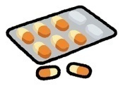
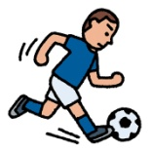
アナフィラキシーを引き起こす主な原因として 食物が35％を占めています
アナフィラキシーを引き起こす主な原因
（％）
35
35
30
25
発現率
20
20
20
20
15
10
5
5
3
0
食べ物
薬
昆虫
不明
運動
減感作療法
※減感作療法：抗原を少しずつ飲んだり注射したりして、その抗原に対する抵抗力をつけるための治療法。
Golden, D.B.：Novartis Found Symp. 257：101, 2004より改変 ［L20120921006］

Slide 7
幼児の食物アレルギーは 10年間で2倍に増加しています
食物アレルギーの罹患率 （東京都3歳児健康診査）
（％）
25
症状あり
21.6
診断あり
20
15.6
14.4
罹患率
15
9.4
8.5
10
7.1
5
0
平成11年
平成16年
平成21年
【調査概要】
調査対象：平成21年10月に東京都内区市町村で実施した3歳児健康診査の受診者およびその保護者2,912名（有効回答率40.2％）
調査方法：区市町村に協力を依頼し、3歳児健康診査の会場で無記名による自記式調査票を保護者7,247名に配布し、郵送にて回収を行った。なお、基本属性、アレルギー疾患の状況、通所（園）状況、アレルギー疾患に関する要望を調査項目とした。
東京都福祉保健局：「アレルギー疾患に関する３歳児全都調査（平成２１年度）報告書」 平成22年3月
http://www.metro.tokyo.jp/INET/CHOUSA/2010/04/DATA/60k4m103.pdf 2013/03/1参照 より作図

Slide 8
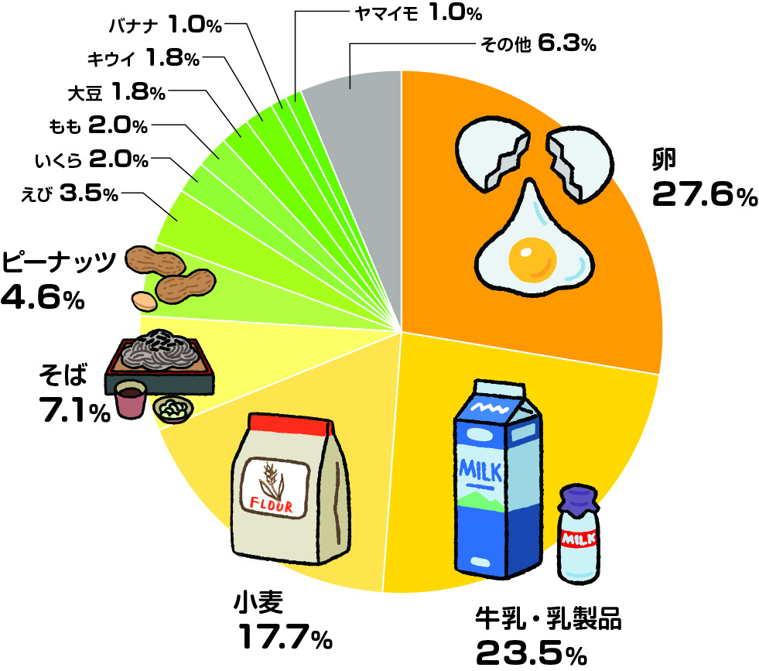
卵、牛乳・乳製品、小麦、そば、ピーナッツなどが アナフィラキシーの原因として報告されています
アナフィラキシーを起こしやすい食物
Akiyama, H., Imai, T. and Ebisawa, M.：“Japan Food Allergen Labeling Regulation-History and Evaluation”
Advances in Food and Nutrition Research Taylor, S.L. editor Vol.62 Academic Press：139, 2011より作図［L20121010089］

Slide 9
食物摂取からアナフィラキシー発現までの時間は、 平均22分との報告があります
食物摂取からアナフィラキシー発現までの時間
（例）
12
n=18
10
8
例数
6
4
2
0
＜20
20～40
40～60
60～80
80～100
（分）
【調査概要】
調査対象：食物アレルギーによる入院例40例のうちアナフィラキシー発現までの時間の回答が得られた18例
調査方法：対象の担当医師に食物アレルギーによるアナフィラキシー・ショックの重篤例に関する調査票を送付し、アナフィラキシー・ショック例の受診時の心肺機能停止の有無、アナフィラキシー発現からアドレナリン投与までの時間経過、喘息の既往などの要因について検討した。
海老澤 元宏：厚生労働科学研究費補助金 免疫アレルギー疾患予防・治療研究事業 総括・分担研究報告書（平成17年度）
食物等によるアナフィラキシー反応の原因物質（アレルゲン）の確定、予防・予知法の確立に関する研究
玉置 淳子：「食物等によるアナフィラキシーによる死亡例に関する研究」 ［L20120827057］

Slide 10
食物アレルギーによるアナフィラキシー反応において、初発、誤食ともに呼吸器症状やショック症状の発現がみられました
アナフィラキシーの症状別発現率
アナフィラキシー症状
皮ふ症状
92.4
89.1
呼吸器症状
22.2
44.8
粘膜症状
28.8
29.4
消化器症状
13.8
15.3
初発症例 （n=1,358）
ショック症状
9.1
誤食症例 （n=888）
11.7
0
20
40
発現率
60
80
100
（％）
【調査概要】
調査対象：何らかの食物を摂取後、60分以内に発症し、医療機関の受診を必要とした症例2,283例
調査方法：平成17年1月から12月末までの1年間に、調査協力に同意した日本小児アレルギー学会会員および日本アレルギー学会専門医の医師に、3ヵ月おきに調査票を送付し、該当患者の来院のたびに調査票に記入・回収し集計した。
海老澤 元宏：厚生労働科学研究費補助金 免疫アレルギー疾患予防・治療研究事業 総括・分担研究報告書（平成17年度）
食物等によるアナフィラキシー反応の原因物質（アレルゲン）の確定、予防・予知法の確立に関する研究
海老澤 元宏：「平成17年 即時型食物アレルギー全国モニタリング調査」より作図 ［L20120827056］

Slide 11
アナフィラキシー重症度の「グレード３」では アナフィラキシー補助治療剤を 速やかに使用する必要があります^{1）}
アナフィラキシー重症度（グレード）別症状^{2）}
グレード |  | 1 | 2 | 3
皮膚症状 | 赤み・じんま疹 | 部分的、散在性 | 全身性
 | かゆみ | 軽度のかゆみ | 強いかゆみ
粘膜症状 | 口唇、目、顔の腫れ | 口唇、瞼（まぶた）の腫れ | 顔全体の腫れ
 | 口、喉の違和感 | 口、喉のかゆみ、違和感 | 飲み込みづらい | 喉や胸が強く 締めつけられる、声枯れ
消化器症状 | 腹痛 | 弱い腹痛（がまんできる） | 明らかな腹痛 | 強い腹痛（がまんできない）
 | 嘔吐・下痢 | 嘔気、単回の嘔吐、下痢 | 複数回の嘔吐、下痢 | 繰り返す嘔吐、下痢
呼吸器症状 | 鼻みず、鼻づまり、くしゃみ | あり
 | 咳（せき） | 弱く連続しない咳 | 時々連続する咳、咳き込み | 強い咳き込み、 犬の遠吠え様の咳
 | 喘鳴、呼吸困難 |  | 聴診器で聞こえる弱い喘鳴 | 明らかな喘鳴、呼吸困難、 チアノーゼ
全身症状 | 血圧低下 |  |  | あり
 | 意識状態 | やや元気がない | 明らかに元気がない、 横になりたがる | ぐったり、意識低下～消失、失禁
（Sampson, H. ：Pediatrics. 2003；111：1601-8. を独立行政法人国立病院機構相模原病院改変）
1）『保育所におけるアレルギー対応ガイドライン』 厚生労働省（平成23年3月），p57より改変 ［L20120709006］
2） Sampson, H. ：Pediatrics. 2003；111：1601-8. を独立行政法人国立病院機構相模原病院改変

Slide 12
アナフィラキシーを起こす可能性がある患者では アナフィラキシー補助治療剤の携帯が勧められます
アナフィラキシー補助治療剤の処方が勧められる食物アレルギー患者のリスク要因
1 病歴
微量のアレルゲンでアナフィラキシーを 誘発する アナフィラキシーを繰り返す |  | ショックを誘発させやすい食品がアレルゲン（ピーナッツ、ナッツ、魚介、牛乳、ソバ、卵、小麦など）
2 合併疾患
喘息 | 非選択性β遮断薬を服用
3 その他の因子
初期症状が明らかではないが、アナフィラキシーの可能性がある 医療機関から離れた地域に住んでいる 修学旅行や海外旅行時
柴田 瑠美子：Visual Dermatology 11（3）：260，2012より一部改変 ［L20120810001］

Slide 13
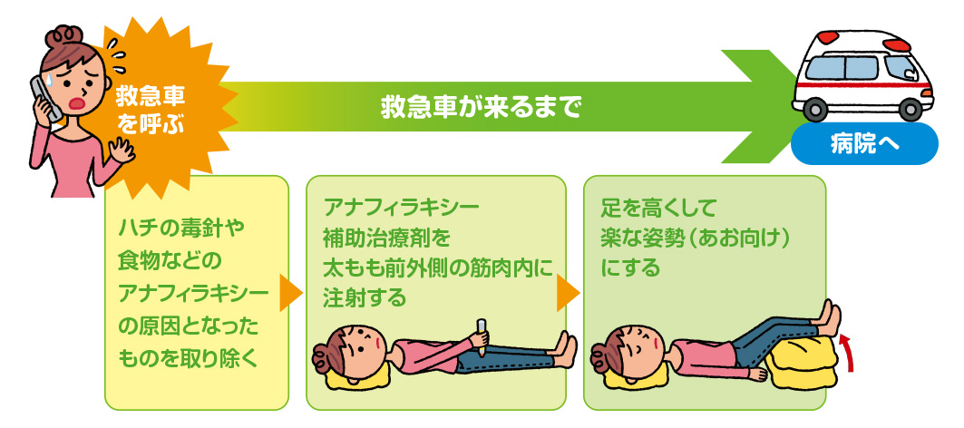
アナフィラキシー補助治療剤の注射のタイミングは、 過去のアナフィラキシー発現の有無や、 初期症状を参考にします
アナフィラキシー補助治療剤の注射が必要になったときの対処法
Simons, F. E. R. et al.：J Allergy Clin Immunol 127（3）：587, 2011より作図 ［L20120620023］

Slide 14
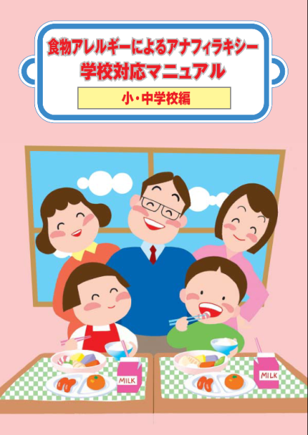
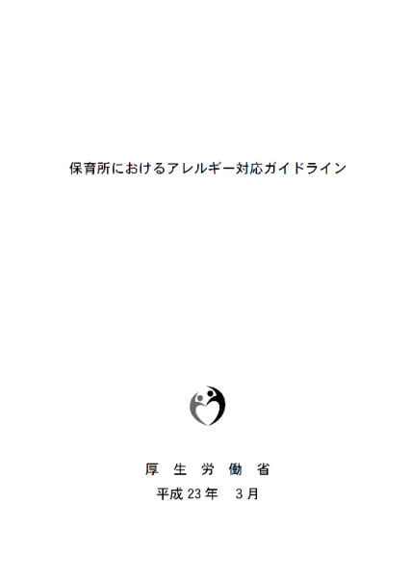
学校や幼稚園、保育園における緊急時の対応を あらかじめ保護者との間で取り決めておくことが重要です
ガイドラインやマニュアル
学校生活における救急治療プラン
私どもの子供は食物アレルギーをもち、アナフィラキシーショックの経験があります。このショックは放置すると重篤化することが知られています。
つきましては食物アレルギーに関する情報を提供いたしますので、アナフィラキシー発現時には緊急対応をお願い致します。
児童／生徒がエピペン注射液を所持している場合には、児童／生徒に手渡し、児童／生徒が注射する手助けをしてください。
一刻も早く救急車の手配を行い、その後保護者に連絡してください。なお、エピペン注射器を使用した場合には、治療する医師に使用済みの製剤を提出してください。
エピペン注射液の保管のお願い
校内では他の児童／生徒が手を触れないように留意し、養護教諭等の管理責任者がいる保健室等に保管することが望まれます。この場合には緊急時に養護教諭や担任等の教職員の方が直ぐに取り出せるように配慮をお願いします。
日本小児アレルギー学会：食物アレルギーによるアナフィラキシー学校対応マニュアル
「学校生活における救急治療プラン」
http://www.jspaci.jp/modules/gcontents/index.php?content_id=3 2013/3/7 参照より抜粋

Slide 15
エピペン®注射液の使い方
参考資料・コピー厳禁
本スライドは、以下の方々を対象とした講習会でのみ利用が可能です。
- 医療関係者 / 患者さんやそのご家族 / 救急救命士 / 小学校、中学校、高等学校、中等教育学校、特別支援学校および幼稚園などの教職員 / 保育所における保育士

Slide 16
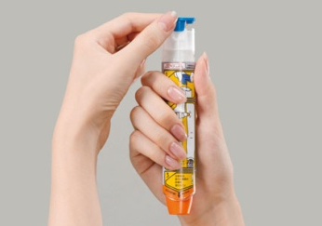
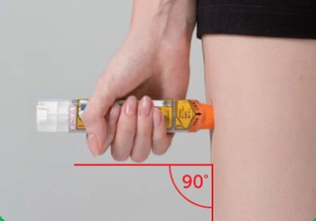
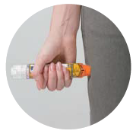
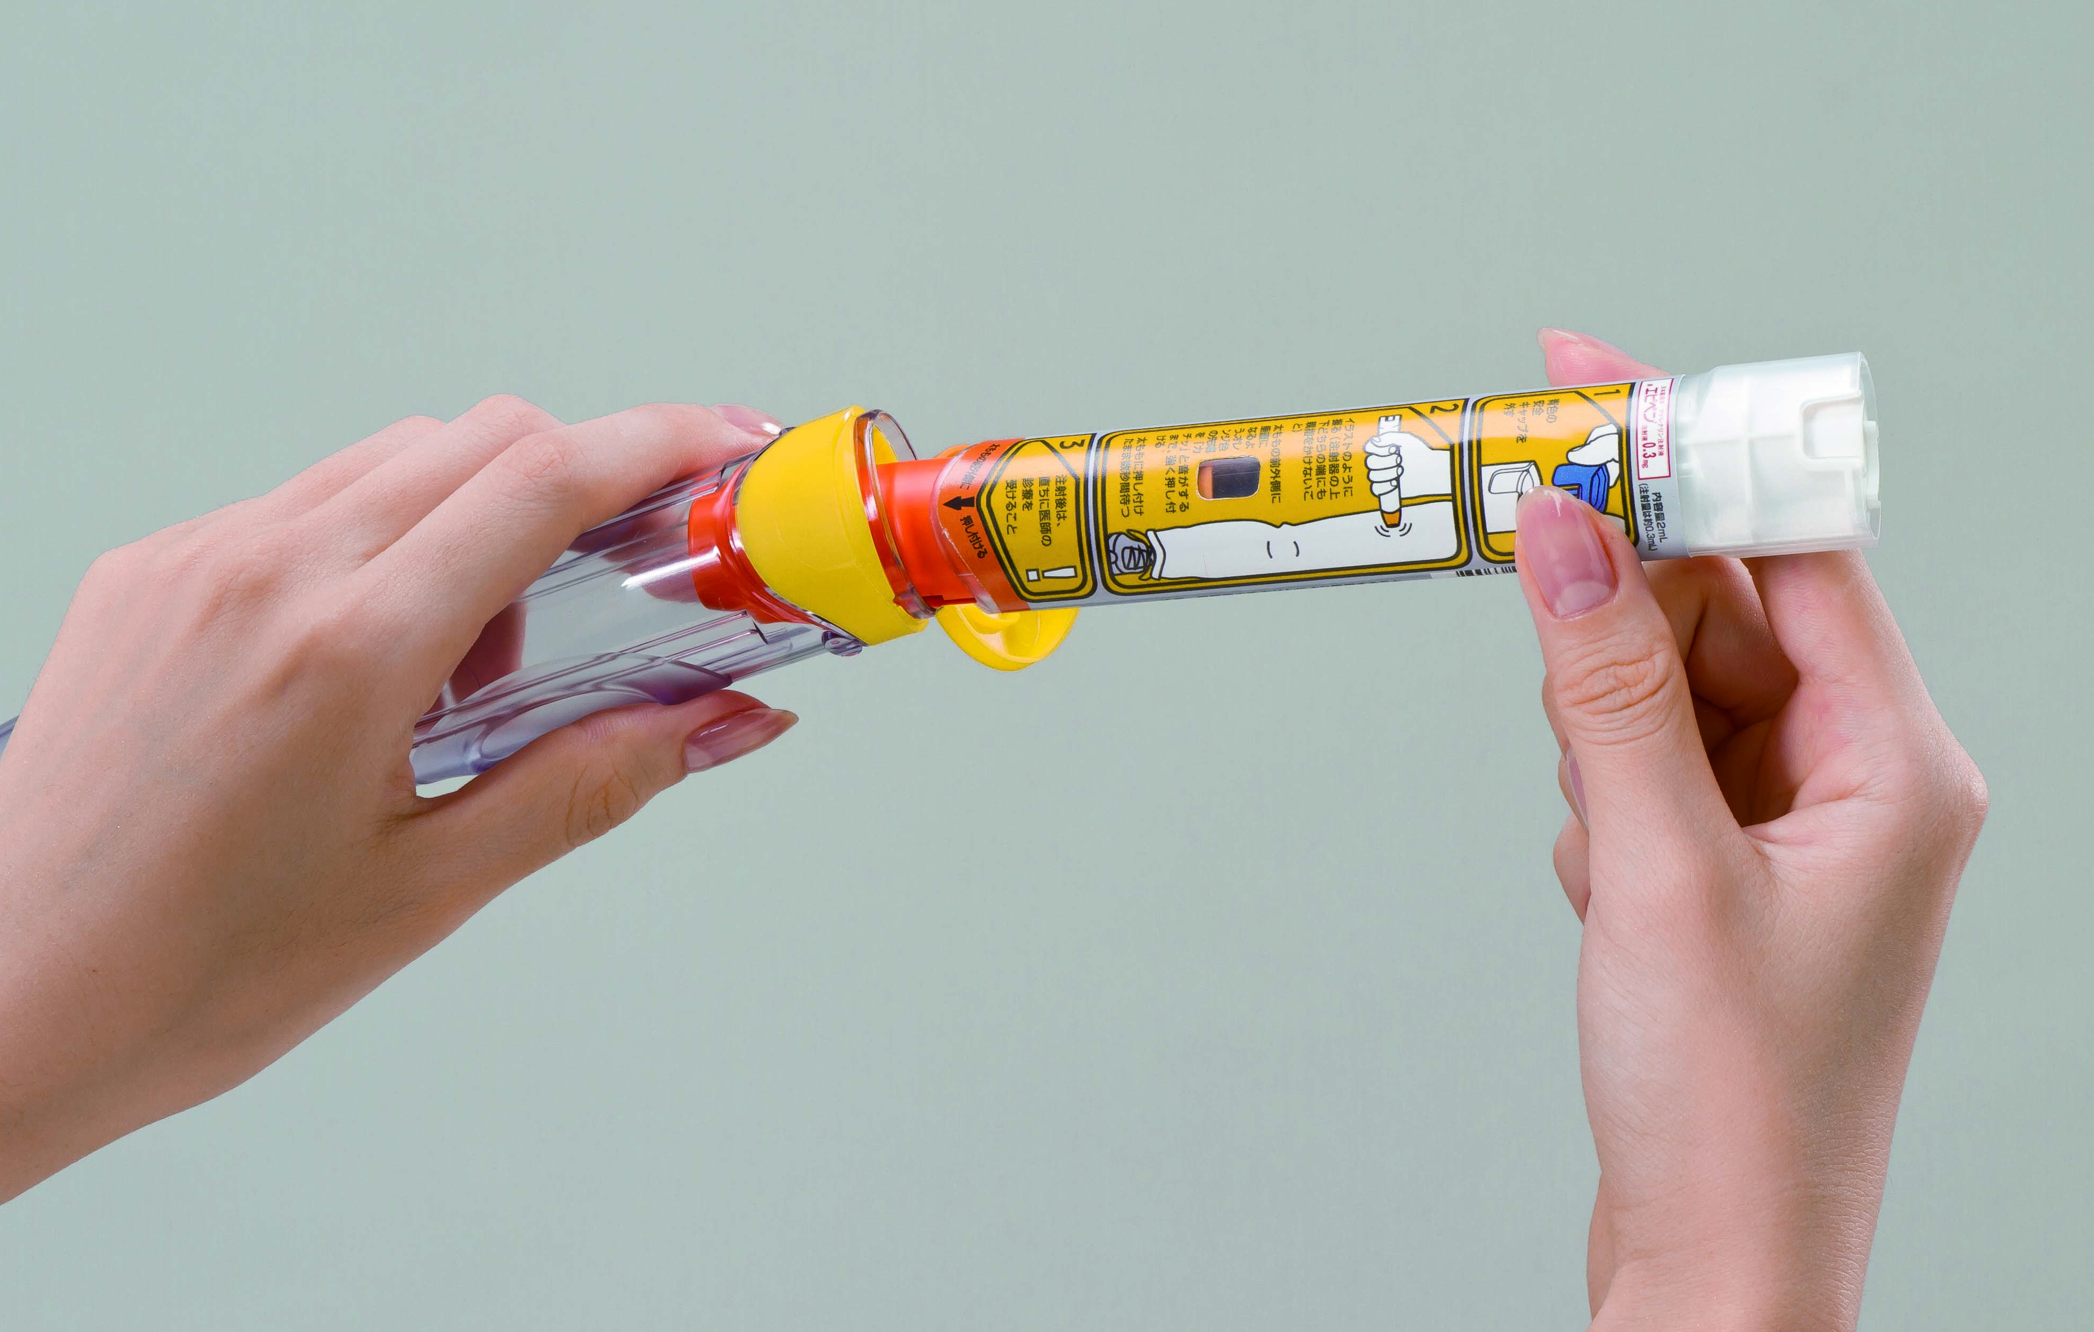
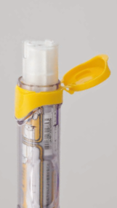
エピペン®注射液の使い方 －アナフィラキシーがあらわれたらー
Step1
準備
携帯用ケースのカバーキャップを指で押し開け、注射器を取り出す。オレンジ色のニードルカバーを下に向けて、注射器の真ん中を片手でしっかりと握り、もう片方の手で青色の安全キャップを外す。
注射器を太ももの前外側に垂直になるようにし、オレンジ色のニードルカバーの先端を「カチッ」と音がするまで強く押し付ける。 太ももに押し付けたまま数秒間待つ。注射器を太ももから抜き取る。
注射後、オレンジ色のニードルカバーが伸びているかどうか確認する。ニードルカバーが伸びていれば注射は完了。（針はニードルカバー内にある）
使用済みの注射器は、ニードルカバー側から携帯用ケースに戻す。
カバーキャップ
安全キャップ
Step2
注射
Step3
確認
緊急の場合には
衣服の上からでも
注射可能
伸びた状態
Step4
片づけ
エピペン注射後は直ちに医師による診療を受けてください
Notes:
16

Slide 17
エピペン®注射液の使い方
Step1 準備
カバーキャップ
携帯用ケースのカバーキャップを指で押し開け、注射器を取り出す。
オレンジ色のニードルカバーを下に向けて、注射器の真ん中を片手でしっかりと握り、もう片方の手で青色の安全キャップを外し、ロックを解除する。
安全キャップ
Notes:
17

Slide 18
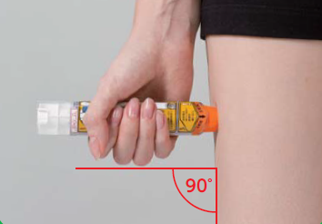
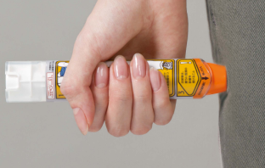
エピペン®注射液の使い方
Step2 注射
注射器を太ももの前外側に垂直になるようにし、オレンジ色のニードルカバーの先端を「カチッ」と音がするまで強く押し付ける。
太ももに押し付けたまま数秒間待つ。注射器を太ももから抜き取る。
緊急の場合には衣服の上からでも注射可能
Notes:
18

Slide 19
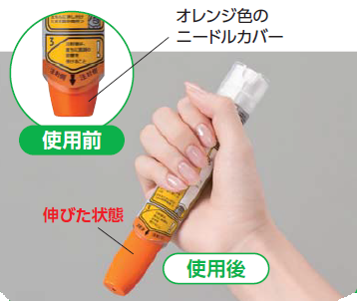
エピペン®注射液の使い方
Step3 確認
注射後、オレンジ色のニードルカバーが伸びているかどうか確認する。
ニードルカバーが伸びていれば注射は完了（針はニードルカバー内にある）。
Notes:
19

Slide 20
エピペン®注射液の使い方
Step4 片づけ
使用済みの注射器は、オレンジ色のニー ドルカバー側から携帯用ケースに戻す。
エピペン注射後は、
直ちに医師による診療を受けてください
Notes:
20

Slide 21
★誤注射を避けるための正しい持ち方
危険
正しい
持ち方
誤った
持ち方
オレンジ色のニードルカバーの先端に指などを押し当てると、針が出て危険です。
もし指または手等に誤って本剤を注射した場合には、直ちに医療機関を受診して、
適切な処置を受けてください。
Notes:
21

Slide 22
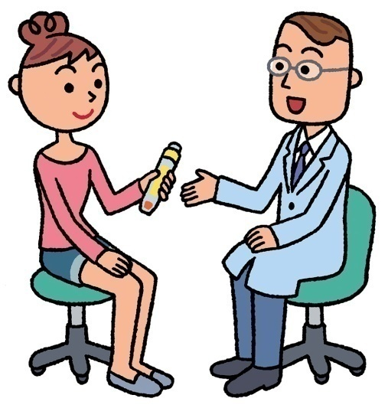
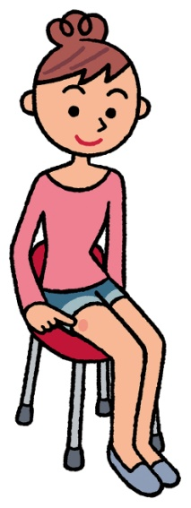
エピペン使用後、患者さんに行っていただくこと
本剤注射後は、直ちに医師による診療を受けてください。
医師にエピペンを使用したことを伝えてください。
医師に太ももの注射部位を示し、エピペン使用前の症状および使用後の経過を説明してください。
使用後は、携帯ケースに入れたエピペン注射器と青色の安全キャップを医師に渡してください。

Slide 23
練習用トレーナを使って継続的に練習を
製品には針も薬液も含まない『練習用トレーナー』が付いています。
使い方に慣れていただくために、『練習用トレーナー』を用いて継続的に練習してください。
絶対に製品本体では練習しないようにしてください。
Notes:
23

